Slide 1








UBND QUẬN DƯƠNG KINH
TRƯỜNG TIỂU HỌC ANH DŨNG
TỰ NHIÊN XÃ HỘI
Bài 3: Đồ dùng trong nhà (tiết 2)

Slide 2
Hoạt động khám phá: Quan sát hình và trả lời câu hỏi
Minh và em Minh đang làm gì?
Minh nhắc nhở em như thế nào?
Những việc làm đó có tác dụng gì?
Em có thường làm những việc đó ở nhà không?

Slide 3
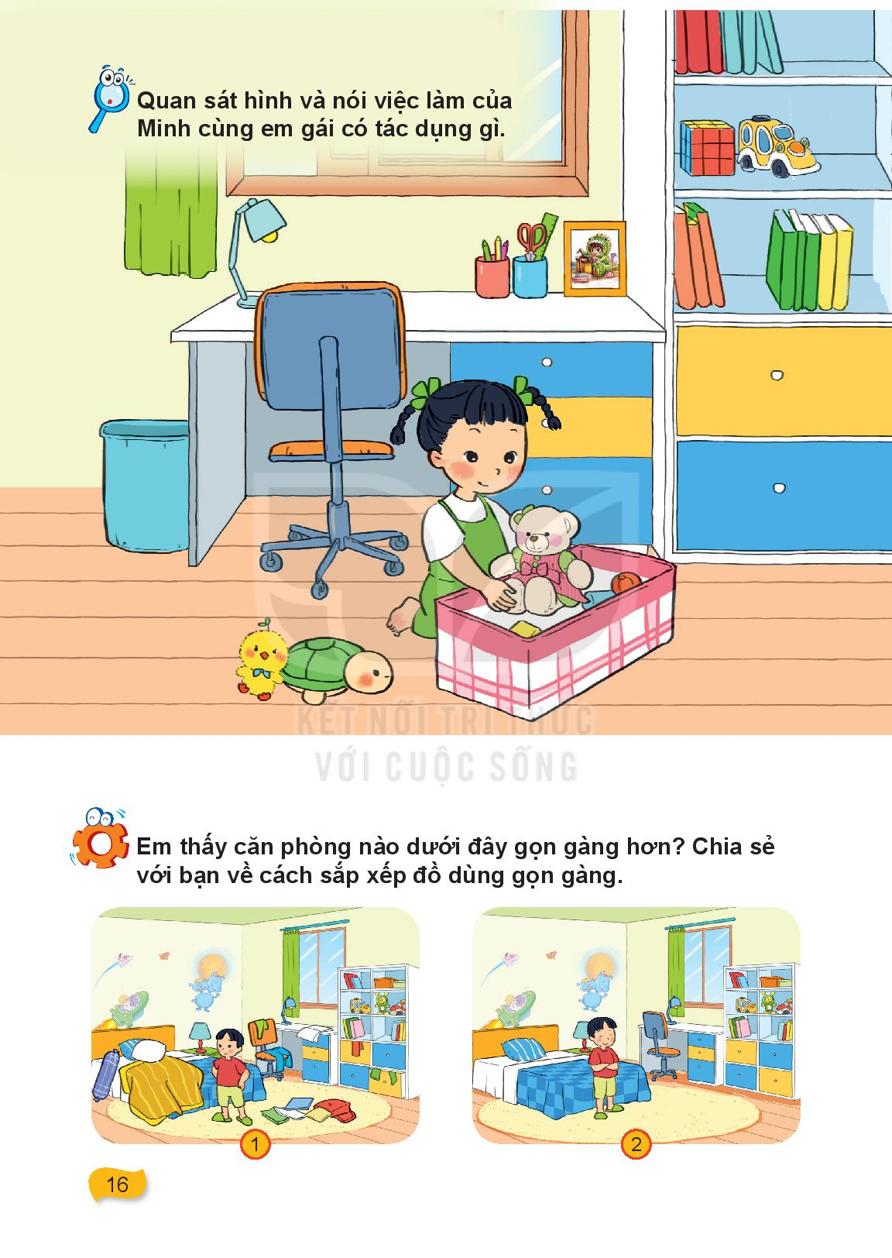
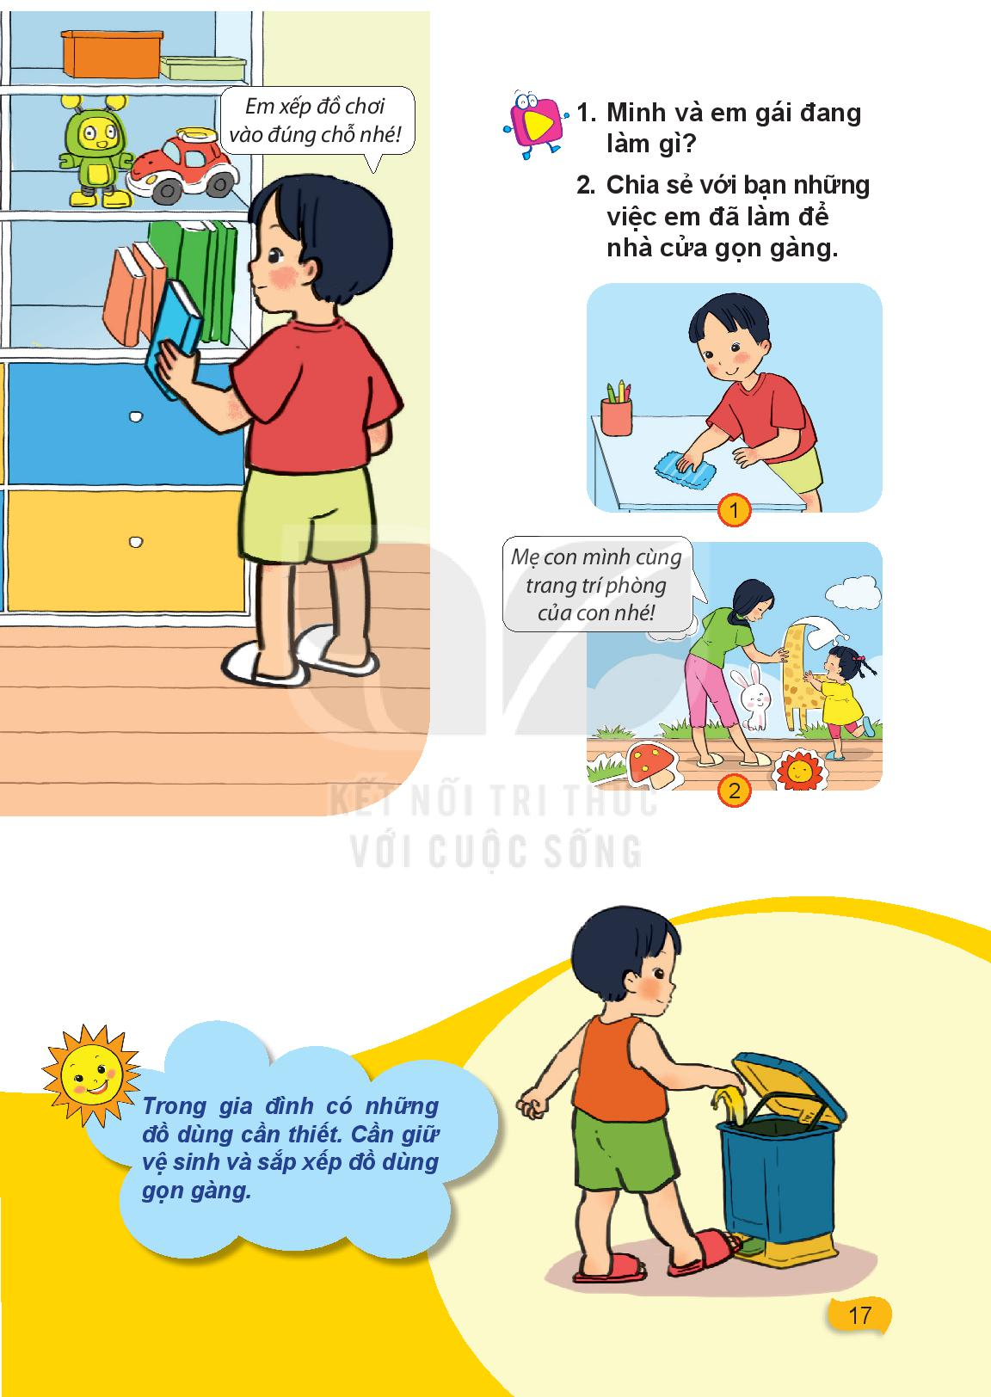

Slide 4
Kết luận: Ngoài giờ học, các em cần làm những công việc phù hợp để nhà cửa gọn gàng, sạch sẽ.

Slide 5
Hoạt động thực hành: Quan sát căn phòng nào gọn gàng hơn

Slide 8
Hoạt động vận dụng:

Slide 11
Kết luận: Mọi người trong gia đình đều phải có ý thức tham gia dọn dẹp, sắp xếp đồ dùng trong nhà.

Slide 12
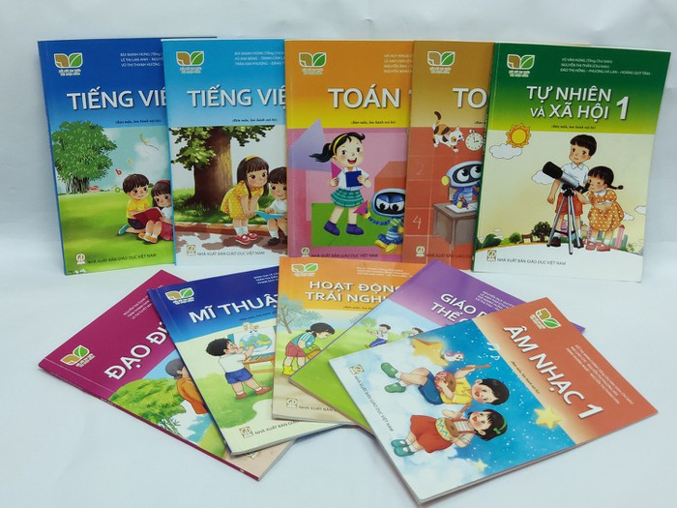
!
TRÂN TRỌNG CẢM ƠN QUÝ THẦY CÔ! Kính chúc sức khỏe!
Cảm ơn các em!
Chúc các em học giỏi

